Slide 1



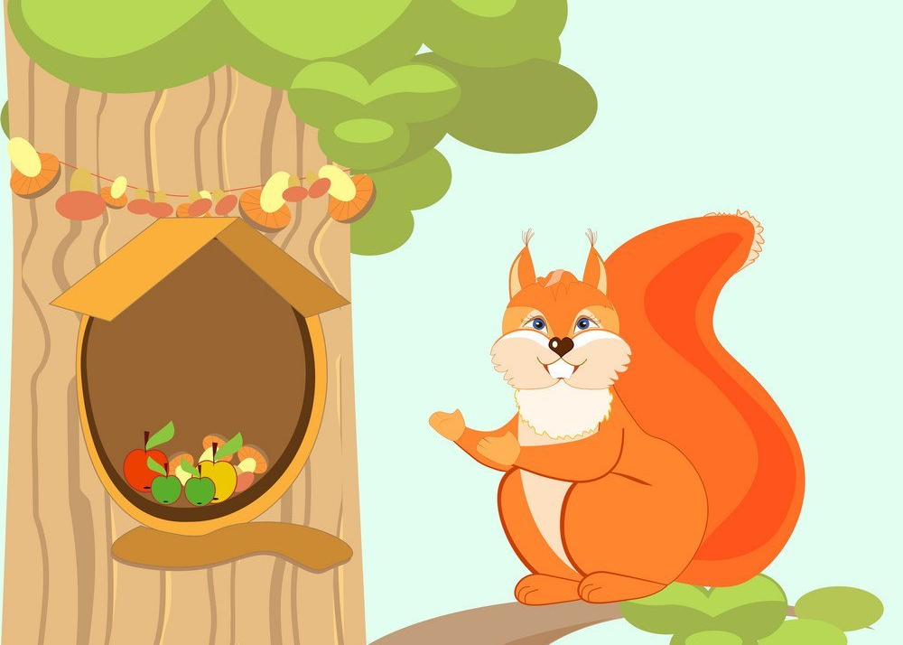
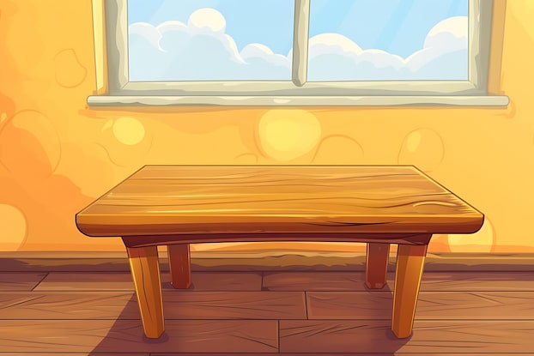
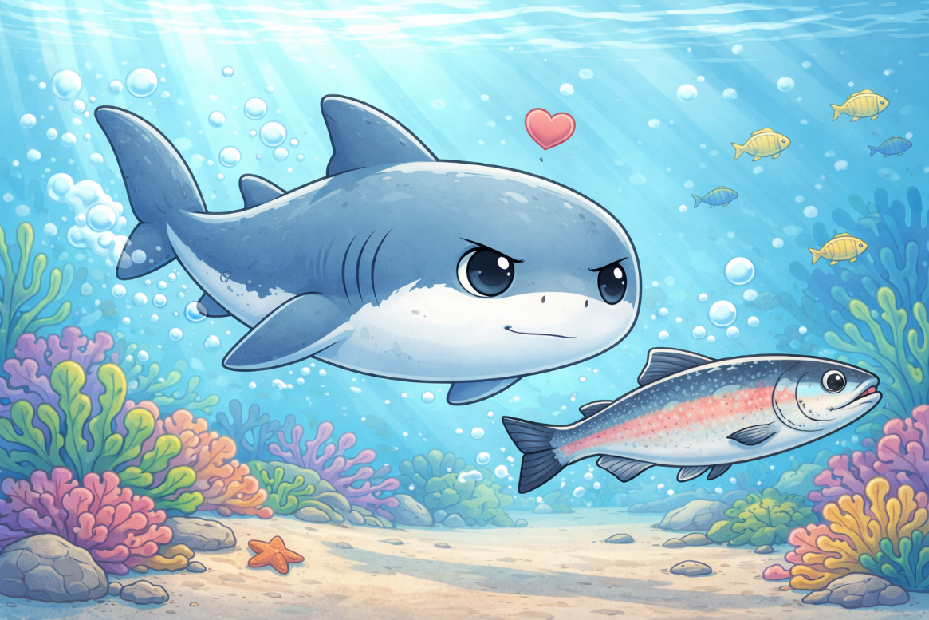
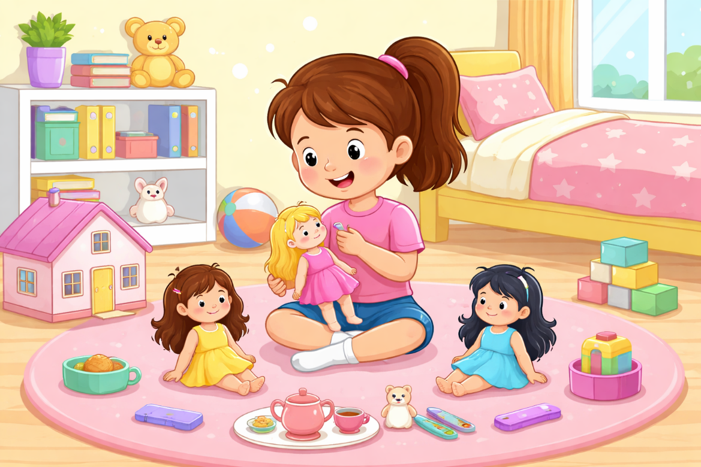
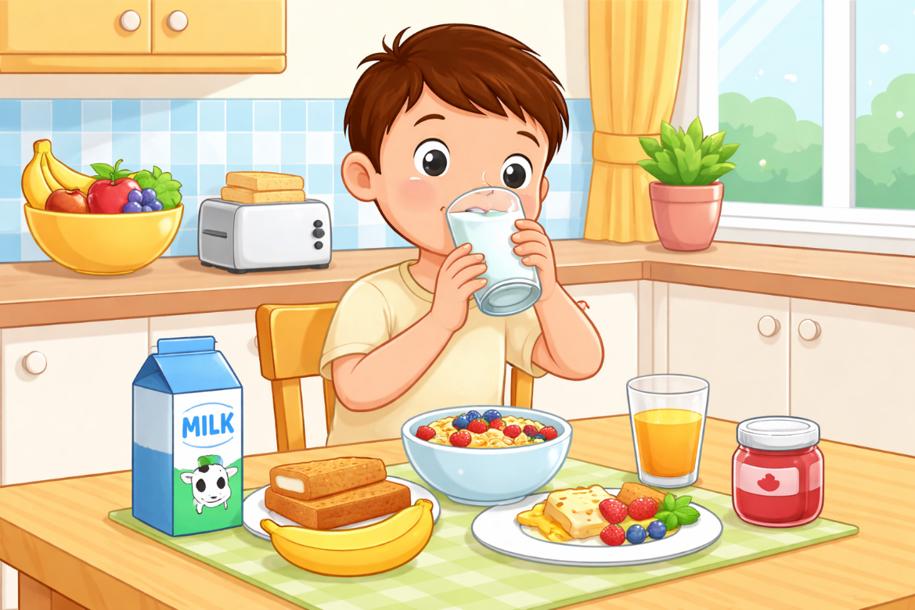
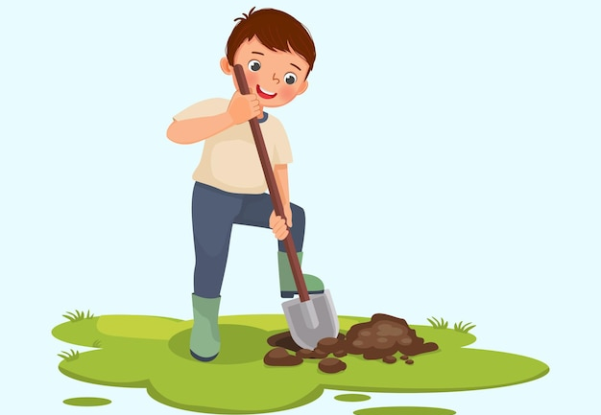
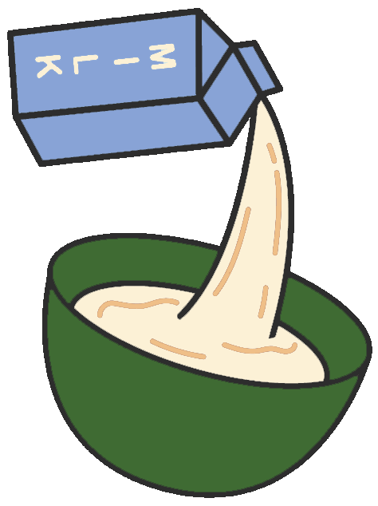





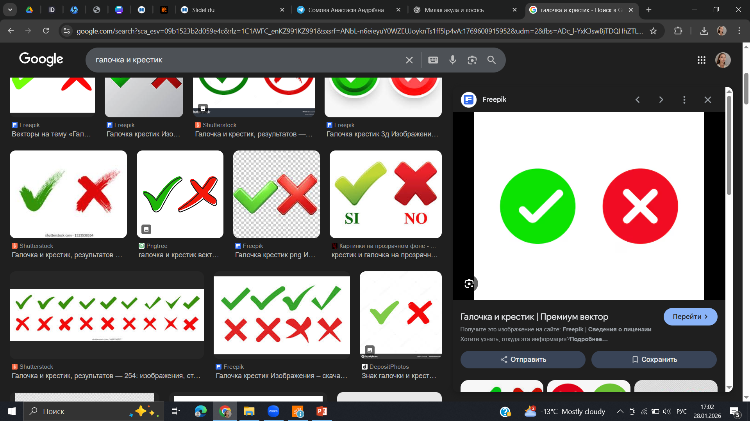
А
ДО
КО
КА
МО
ЛО
СИ
ЛА
МА
КУ
ТАН
БЕЛ
БУ
ПУ
Лола играла с куклами
Акула плывет за лососем
Слава на полдник пил молоко
Белка живет в логове
Лука копал яму ложкой
На столе в лукошке лежит клубника

